Slide 1
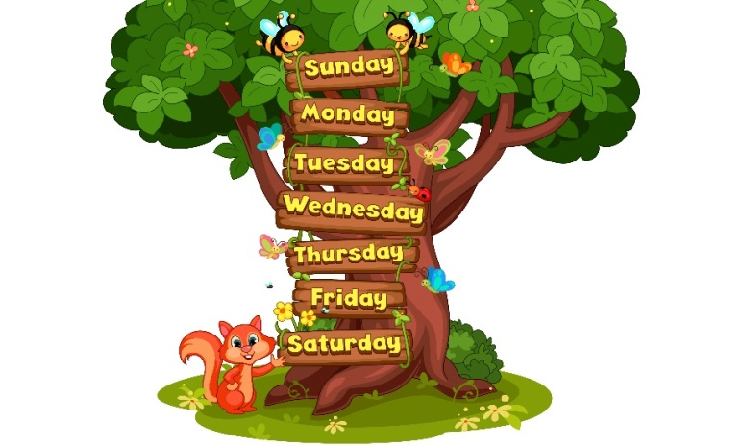
My week
Unit
3
Lesson 1

Slide 2
Warm-up

Slide 3
Let’s sing!

Slide 4
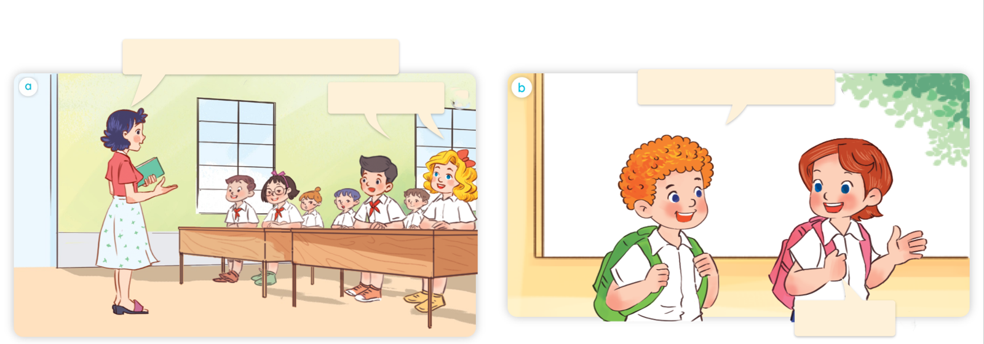
1. Look, listen and repeat.
Hi, class. What day is it today?
What day is it today?
It’s Monday.
It’s Friday.
Where are they?
Who are they?
What are they doing?
Click on the sentences to hear the sound.

Slide 5
Vocabulary

Slide 6
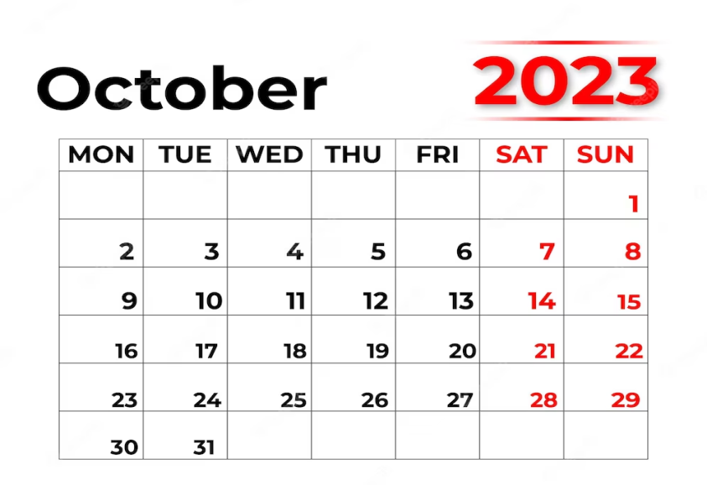
day
/deɪ/
ngày, thứ

Slide 7
today
yesterday
today
/təˈdeɪ/
tomorrow
hôm nay

Slide 8
week
/wiːk/
tuần

Slide 9
weekday
/wiːkdeɪ/
ngày trong tuần
(thứ Hai đến thứ Sáu)
Bùi Liễu

Slide 10
Monday
/ˈmʌndeɪ/
thứ Hai

Slide 11
Tuesday
/ˈtuːzdeɪ/
thứ Ba

Slide 12
Wednesday
/ˈwenzdeɪ/
thứ Tư

Slide 13
Thursday
/ˈθɜːzdeɪ/
thứ Năm

Slide 14
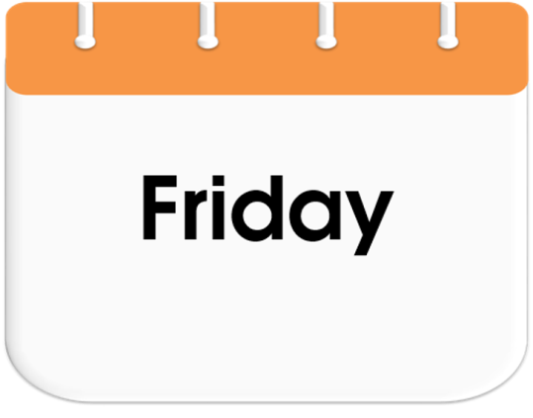
Friday
/ˈfraɪdeɪ/
thứ Sáu

Slide 15
Saturday
/ˈsætədeɪ/
thứ Bảy

Slide 16
Sunday
/ˈsʌndeɪ/
Chủ nhật

Slide 17
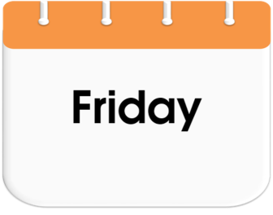
thứ Hai
thứ Ba
thứ Tư
Bùi Liễu 0968142780
thứ Năm
thứ Sáu
thứ Bảy
Chủ nhật

Slide 18
day
: ngày
Monday
: thứ Hai
today
: hôm nay
Tuesday
: thứ Ba
week
: tuần
Wednesday
: thứ Tư
weekday
: ngày trong tuần
(thứ Hai đến thứ Sáu)
Thursday
: thứ Năm
Friday
: thứ Sáu
Saturday
: thứ Bảy
Sunday
: Chủ nhật

Slide 19
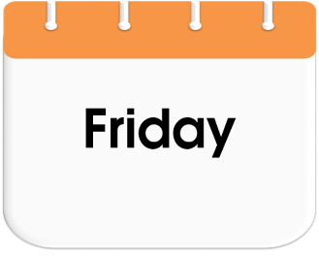
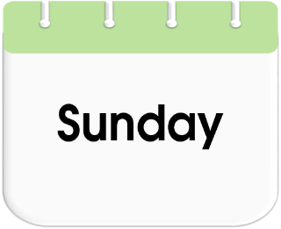
Guess the meaning
1
2
3
thứ Hai
thứ Tư
thứ Năm
4
5
6
7
thứ Ba
thứ Sáu
Chủ nhật
Thứ Bảy
Bùi Liễu 0968142780

Slide 20
Structures

Slide 21
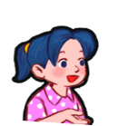
Cách hỏi hôm nay là thứ mấy.
What day is it today?
(Hôm nay là thứ mấy?)
It’s = it is
It’s _______.
(Hôm nay là ____.)
Ex:
What day is it today?
It’s Wednesday.

Slide 22
Unit 3 lesson 1
Bùi Liễu 0968142780
What day is it today?
It’s _______.
it’s = it is

Slide 23
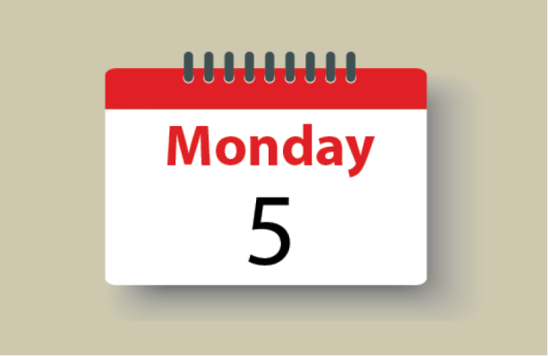
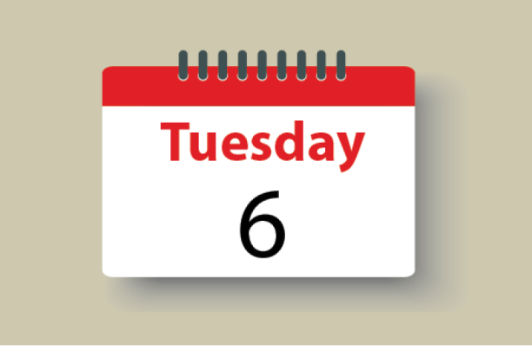
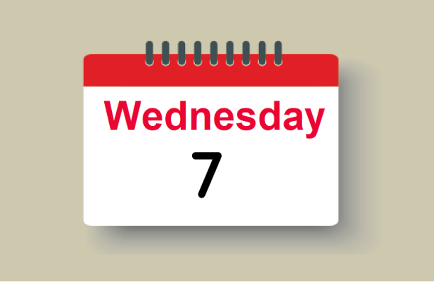
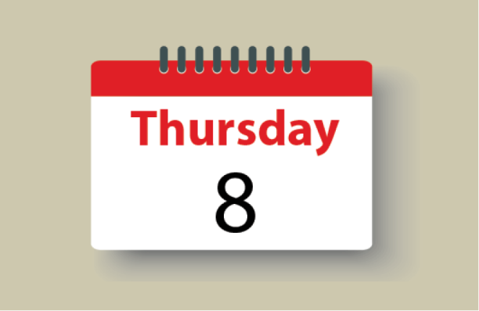
2. Listen, point and say.
a
b
What day is it today?
It’s __________.
c
d

Slide 24
2. Listen, point and say.
a
Bùi Liễu 0968142780
What day is it today?
It’s Monday.

Slide 25
2. Listen, point and say.
b
What day is it today?
It’s Tuesday.

Slide 26
2. Listen, point and say.
c
Bùi Liễu 0968142780
What day is it today?
It’s Wednesday.

Slide 27
2. Listen, point and say.
d
What day is it today?
It’s Thursday.

Slide 28
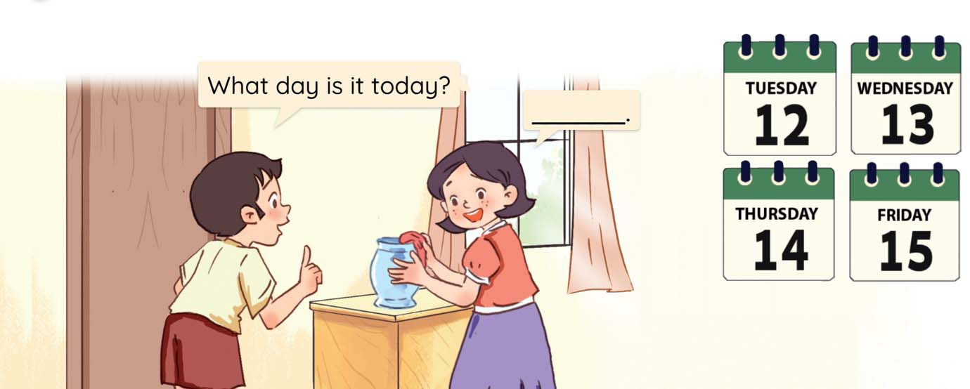
3. Let’s talk.

Slide 29
PLAY

Slide 30
a.
b.
a
b

Slide 31
a.
b.
a
b

Slide 32
a.
b.
a
b

Slide 33
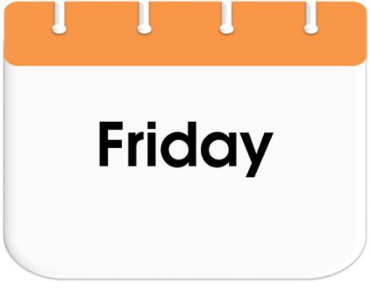
a.
b.
a
Bùi Liễu 0968142780
b

Slide 34
a.
b.
a
b

Slide 35
a.
b.
a
b

Slide 36
____nesday
Wed
Wed
Wen

Slide 37
___urday
Sat
Sat
Set

Slide 38
Homework
Learn by heart all the new words.
Read again the dialogue in part 1.

Slide 39
Thank you!

